Slide 1
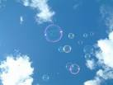
Повітря і його властивості

Slide 2
Цікаво:
Що таке повітря?
Як довести,що повітря існує довкола нас?
Чому говорять, що без повітря не було б життя на Землі?

Slide 3
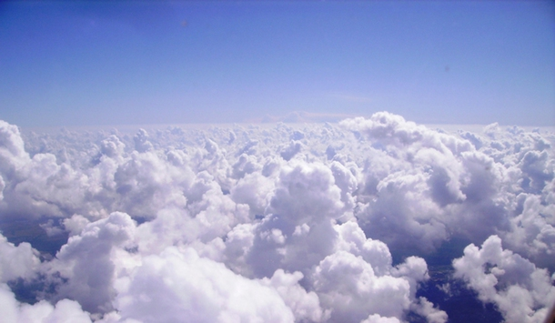
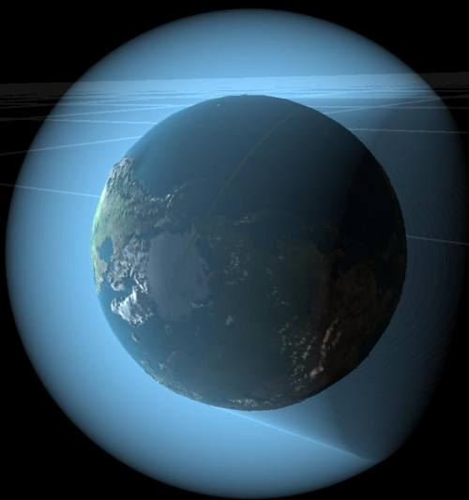
Атмосфера
Атмосфера – шар повітря навколо Землі.
Атмосфера складається з трьох шарів, розташовані один над одним, ніби поверхи будинку.
Товстий шар чистого повітря добре пропускає сонячні промені. Освітлений Сонцем, він здається блакитним. Тому й безхмарне небо – блакитне.

Slide 4
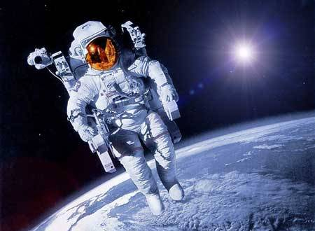
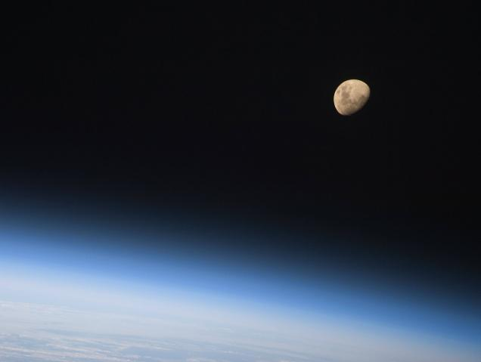
В космосі немає повітря

Slide 5
До якої природи
належить повітря?

Slide 6
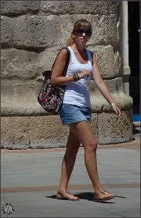
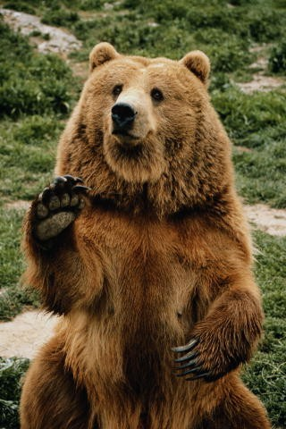
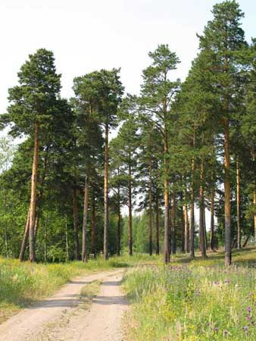
Хто і що не може існувати
без повітря?

Slide 7
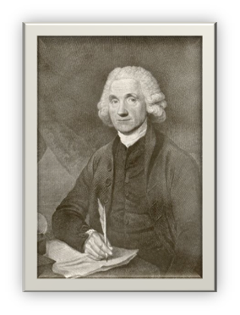
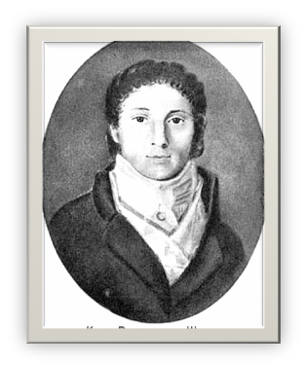
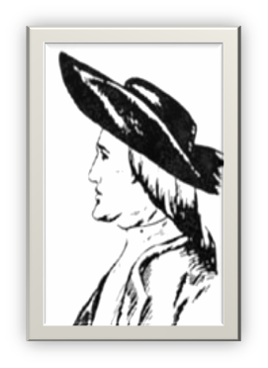
А ви знаєте, що…
Повітря – це природна суміш газів з яких складається атмосфера Землі. Тобто повітряна оболонка планети. Повітря ще називають шостим блакитним океаном.
Дослідниками та першовідкривачами повітря були:
Джозеф Пристли
К. Шееле
Генри Кавендиш

Slide 8
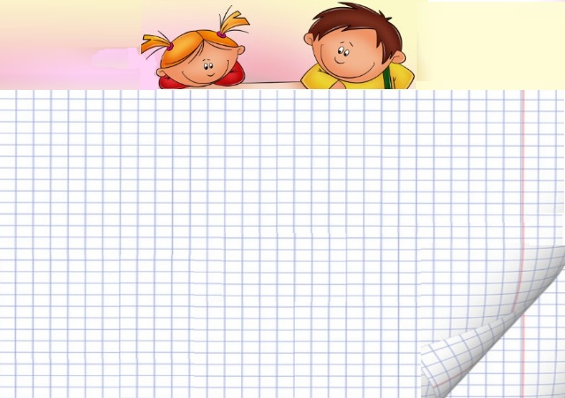
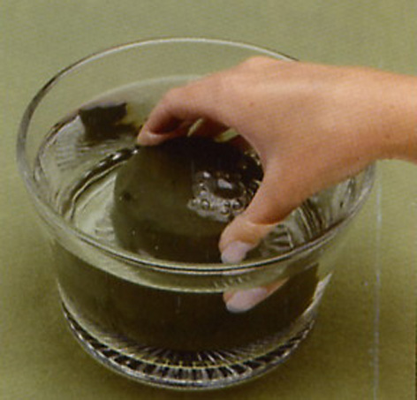
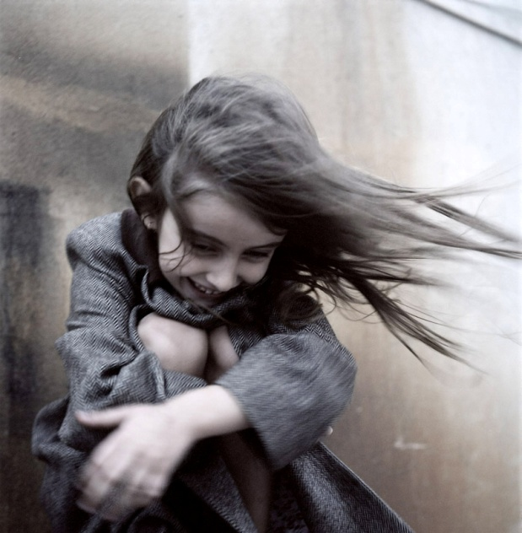
Знаємо, що
повітря є
у грунті
у воді
навколо нас

Slide 9
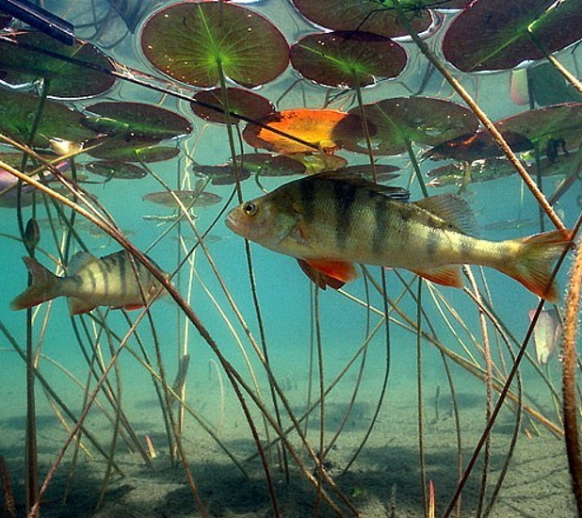
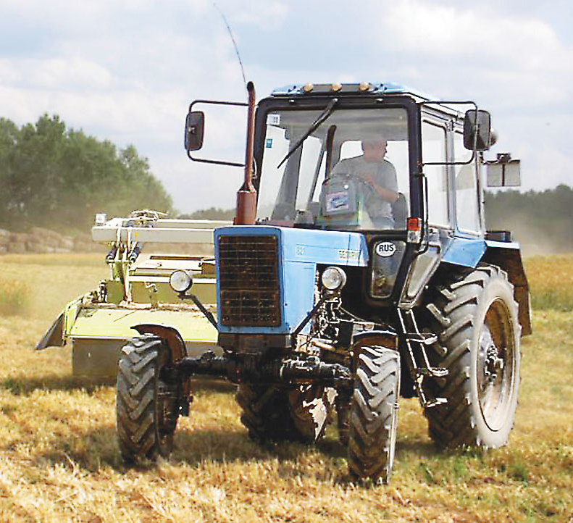
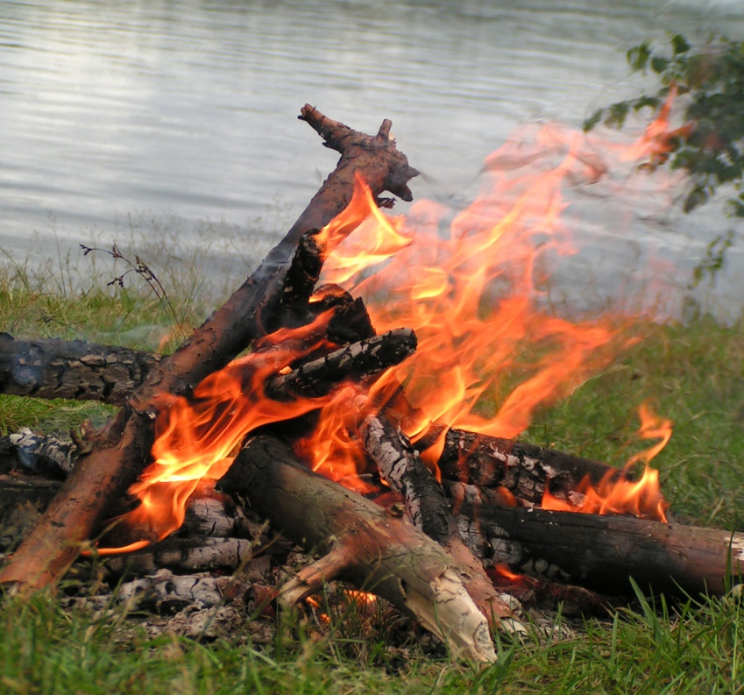
Одним з найнеобхідніших газів, які входять до складу повітря є кисень.
Кисень потрібен:
Для дихання людині,тварині та рослині
Розчинений у воді використовується мешканцями водойм
У сільському господарстві. При згорянні палива у двигунах.
Підтримує горіння.

Slide 10
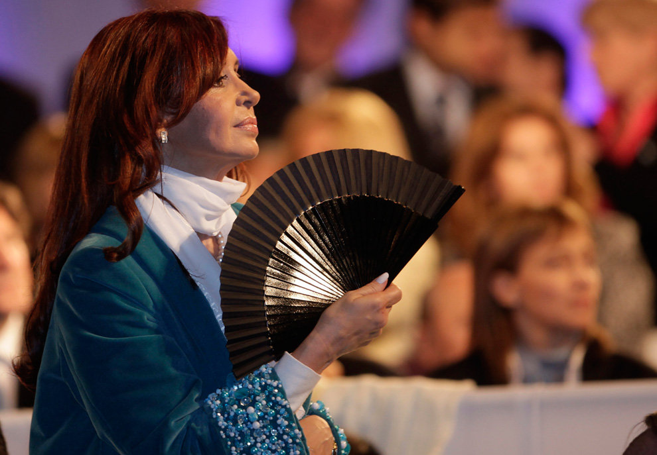
Дослід 1
Повітря не має кольору,
воно прозоре. Рухається.

Slide 11
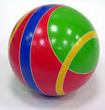
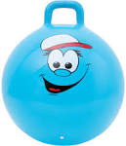
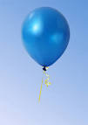
Дослід 2
Повітря тисне на предмети з певною силою. Цей тиск називається атмосферним тиском. Беремо м’яч або надуту повітряну кульку. Надавлюємо – з’являється ямка, відпускаємо – вона зникає.
Повітря пружне

Slide 12
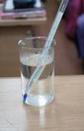
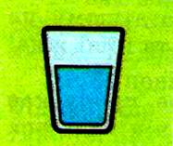
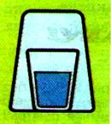
Дослід 3
Візьмемо дві склянки з гарячою водою. Виміряємо температуру води в них. Одну склянку залишимо відкритою. Другу – накриємо більшою склянкою. Через деякий час знову виміряємо температуру води в обох склянках.
Порівняємо температуру води в обох склянках. Поміркуйте, чому вона стала різною.
Повітря затримує тепло

Slide 13
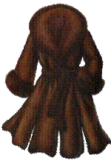
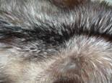
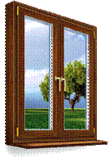
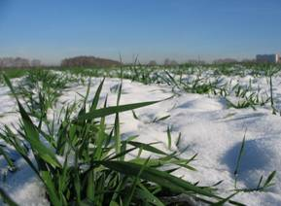
Цю властивість повітря використовують
люди у повсякденному житті.

Slide 14
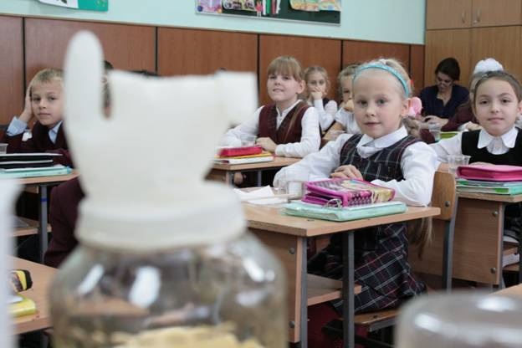
Дослід 4
На банку одягнемо гумову рукавичку. Поставимо банку у гарячу воду. Що відбувається?
- Чому рукавичка надулась?
Опустимо банку у холодну воду. Чому рукавичка здулась?
Повітря при нагріванні розширюється,
а при охолодженні – стискається

Slide 15
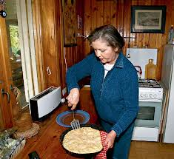
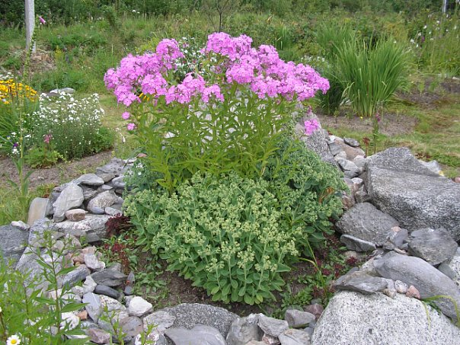
Дослід 5
Повітря не має запаху

Slide 16
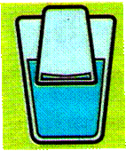
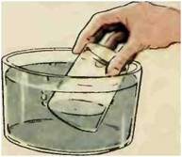
Дослід 6
Опустіть порожню склянку догори дном у посудину з водою.
- Чи заповнює вода склянку? Чому?
Якщо склянку повільно нахиляти, то можна побачити як зі склянки виходять бульбашки повітря, а в неї заходить вода.
Повітря займає всі порожнини

Slide 17
Не має
кольору
Не має
запаху
Рухається
Займає
усі
порожнечі
Властивості
повітря
Затримує
тепло
При
охолодженні
стискається,
при нагріванні
розширюється
Пружне

Slide 19
Дайте відповіді на запитання До якої природи належить повітря?
живої
неживої

Slide 20
До яких тіл належить повітря?
рідкі
газоподібні
газоподібні
тверді

Slide 21
Для чого потрібне повітря живим організмам?
Щоб живитись
Щоб дихати
Щоб рухатись

Slide 22
Що таке атмосфера?
Тверде тіло
Шар повітря навколо Землі

Slide 23
При нагріванні повітря…
стискається
розширюється

Slide 24
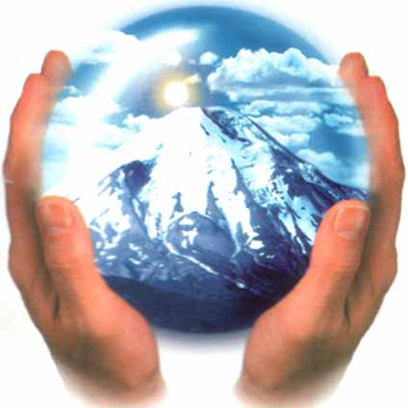
Дбай про чистоту повітря !
Усе в твоїх руках !

